Slide 1
Fizika
10-sinf
Mavzu:
Energiya va ish. Energiyaning saqlanish qonuni. Jismning qiya tekislik bo‘ylab harakatlanishida bajarilgan ish.
O‘qituvchi:
Toshkent shahar Uchtepa tumani 287-maktab fizika fani o‘qituvchisi
Xodjayeva Maxtuma Ziyatovna.

Slide 2
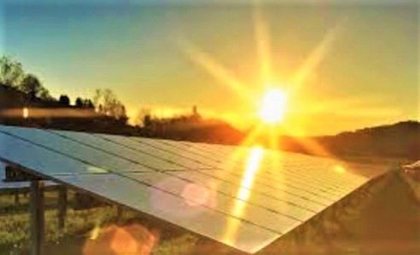
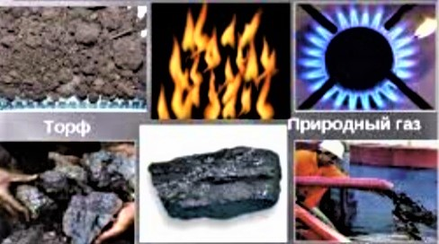
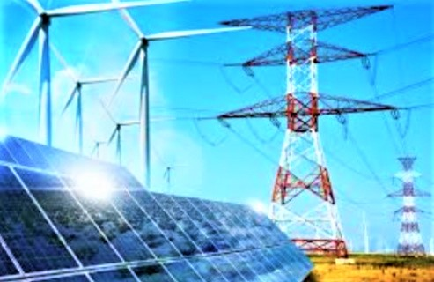
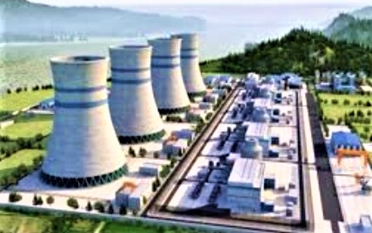
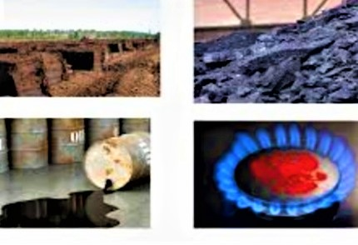
Energiya va uning turlari
Energiya$−$turli harakatlar va o‘zaro ta’sirlarning miqdoriy o‘lchovidir.

Slide 3
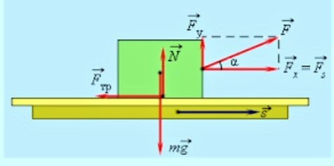
Mexanik ish
Kuchning shu kuch yelkasiga ta’siri yo‘nalishida ro‘y bergan ko‘chishga skalyar ko‘paytmasiga teng bo‘lgan kattalik mexanik ish deyiladi.
$A=(\vec{F}$∙$\vec{S}$)$=F∙S∙\cos{α}$
$α=\frac{F_{s}}{F}$; $F_{s}=F∙\cos{α}$
$A=F∙S∙\cos{α=F_{s}}$∙$S$
$F_{s}=F_{s1}+F_{s2}+F_{s3}+∙∙∙+F_{sn}$
$A=A_{1}+A_{2}+A_{3}+∙∙∙+A_{N}$
$\left[A\right]=\left[F\right]∙\left[S\right]=1 N∙1 m=1 N∙m=1 J$

Slide 4
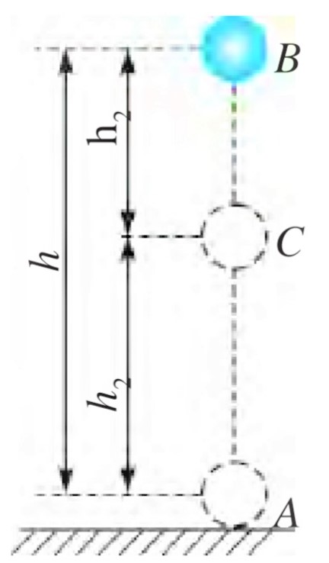
Og‘irlik kuchining ishi
$P=mg$ $h_{1}=h−h_{2}$
$A=Ph_{1}=mg(h−h_{2}$)$=mgh−mgh_{2}$
$P−$jismning og‘irligi,
$h−$vertikal bo‘ylab, $h_{1}$ va $h_{2}$ sathlar orasidagi masofa.
Og‘irlik kuchuning bajargan ishi yo‘lning shakliga bog‘liq emas.

Slide 5
Energiyaning saqlanish qonuni
Sistemaning to‘la mexanik energiyasi deb, uning kinetik va potensial energiyalarining yig‘indisiga aytiladi.
$E=E_{k}+E_{p}=\frac{mθ^{2}}{2}+mgh$
$E=E_{K}+E_{p}=const$
Energiyaning saqlanish qonuni: Energiya hech qachon yo‘qolmaydi ham, yo‘qdan paydo bo‘lmaydi ham, faqat bir turdan boshqa turga aylanishi mumkin.

Slide 7
Foydali ish koeffitsiyenti
Foydali ishning to‘la ishga nisbati foydali ish koeffitsiyenti (FIK) deb ataladi va $ղ$harfi bilan belgilanadi.
$η=\frac{A_{f}}{A_{t}}$ ∙ 100$\%$
$A_{f}−$foydali ish
$A_{t}−$ to‘la ish.

Slide 8
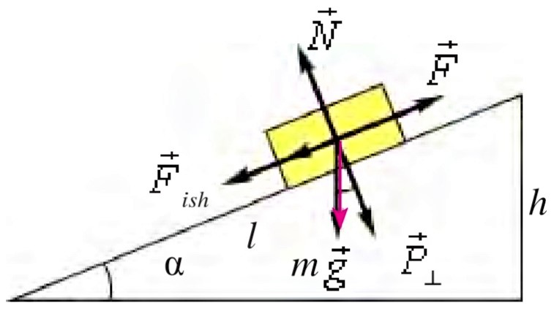
Jismning qiya tekislik bo‘ylab harakatlanishida bajarilgan ish
$A_{s}=A_{t}=mgh$
$A_{t}=A_{1}+A_{2}$
$A_{2}=F_{ishq}$∙$l=μN∙l=μmg∙\cos{α }$∙ $\frac{h}{\sin{α}}=μmgh∙ctgα$
$A_{t}=mgh+μmgh∙ctgα=mgh(1+μ∙ctgα)$
$η=\frac{A_{f}}{A_{t}}=\frac{mgh}{mgh(1+μ∙ctgα)}=\frac{1}{1+μ∙ctgα}$
$\vec{F}$=$\vec{F_{p}}+\vec{F_{ishq}}=mg∙\sin{α+μ\operatorname{mgcos}{α=mg(\sin{α+μ\cos{α)}}}}$

Slide 9
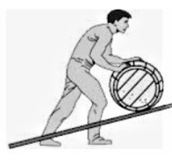
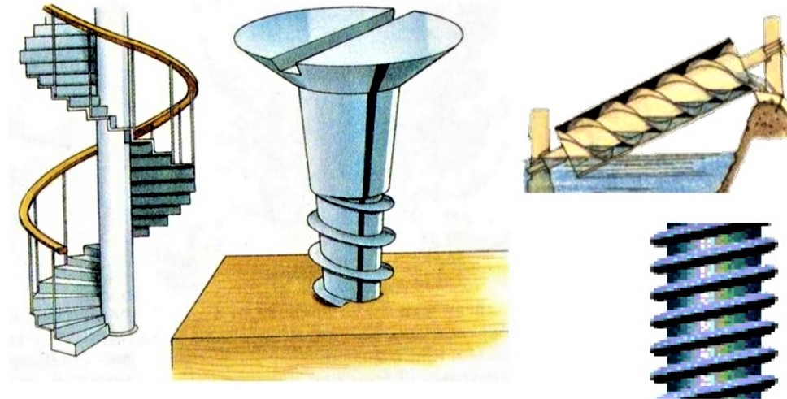
Qiya tekislikning qo‘llanilishi.

Slide 10
3-mashq 4-masala
5 m balandlikdan erkin tushayotgan 3 kg massali jismning yer sirtidan 2 m balandlikdagi potensial va kinetik energiyalari nimaga teng?

Slide 11
Berilgan: Formulasi: Yechish:
$h_{1}=5 m$ $E_{t}=mgh_{1}$ $E_{t}=3 kg∙10 m/s^{2}$∙$5 m=$
$m=3 kg$ ${ E}_{p}=mgh_{2}$ $=150 J$
$h_{2}=2 m$ $E_{k}=E_{t}−E_{p}$ $E_{p}=3 kg∙10 m/s^{2}$∙$2 m=$
$g=10 m/s^{2}$ $=60 J$
Topish kerak: $E_{k}=150 J−60 J=90 J$
$E_{p}−? E_{k}−?$
Javob: $E_{p}=60 J , E_{k}=90 J.$

Slide 12
Mustaqil bajarish uchun topshiriqlar
1. Mexanik ish qanday aniqlanadi?
2. Og‘irlik kuchining ishi nimaga bog‘liq?
3. Tabiatda energiyaning saqlanish qonuni har doim ham bajariladimi?
4. Qiya tekislik ishdan yutuq beradimi?
5. 3-mashq 7-masalani yechish.

